Slide 1
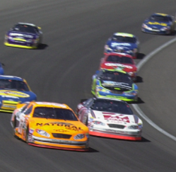

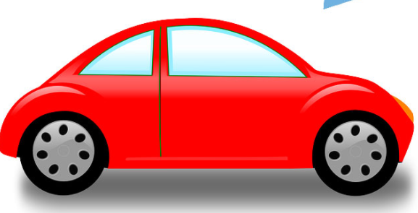
OPIS GIBANJA IN HITROST
Pouk na daljavo: 4. 1. 2021 – 8. 1. 2021
FIZIKA 8

Slide 2
Kaj je gibanje?
Gibanje določenega opazovanega telesa lahko glede na okolico, iz katere gibanje opazujemo, opišemo na različne načine. Pri opisu gibanja se je potrebno zavedati okolice iz katere opazujemo.
Npr. Tina in Ana se peljeta v zabaviščnem parku z vlakcem. Glede na sedeže mirujeta, saj se njuna lega ne spreminja glede na sedeže; glede na prijatelje, ki ju opazujejo in progo pa se gibljeta.

Slide 3
Kdaj se telo giblje?
TELO SE GIBLJE, KADAR GLEDE NA IZBRANO OKOLICO SPREMINJA LEGO. TELO MIRUJE, KADAR SE NJEGOVA LEGA GLEDE NA OKOLICO NE SPREMINJA.
Poznamo mirujočo okolico (npr. gore, drevesa, zgradbe…) in pa gibajočo okolico (Zemlja se vrti okoli svoje osi in okoli Sonca).

Slide 4
Tir gibanja
Tir gibanja je sled, ki jo pusti telo med gibanjem (npr. letalo, ladja ali kača v pesku). Toda vsa gibajoča telesa ne puščajo sledi. Kljub temu lahko z opazovanjem teles med gibanjem določimo njihov tir gibanja.
Oglej si posnetek na spletni strani: KLIK
GLEDE NA TIR JE GIBANJE PREMO ALI KRIVO.
Gibanje je premo, če tir gibanja leži na premici (npr. gibanje letala, rakete ob vzletu…). Gibanje je krivo, če je tir gibanja krivulja (npr. gibanje smučarja…)

Slide 5
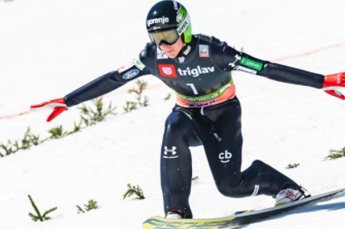
Kaj je pot?
Pot je dolžina tira med dvema legama telesa.
Zgled: Ali gre v spodnjih primerih za premo ali krivo gibanje?
Skakalec na vzletni stezi.
Avto se pelje v krožišču.
Jabolko pada z drevesa.

Slide 6

HITROST
V vsakdanjem življenju se pogosto srečujemo z besedo hitrost. (vreme, hitrost skakalca, hitrost smučarja, prometni znaki za omejitev hitrosti…)
HITROST JE FIZIKALNA KOLIČINA, KI JO OZNAČIMO Z MALO ČRKO v. IZRAČUNAMO JO KOT KOLIČNIK MED OPRAVLJENO POTJO IN ČASOM, V KATEREM JE TA POT OPRAVLJENA.
Je količnik poti in časa.
ENAČBA: HITROST$=\frac{POT}{ČAS}$

Slide 7

Kaj pomenijo posamezne količine v enačbi?
HITROST$=\frac{POT}{ČAS}$ v = $\frac{s}{t}$
v…hitrost
s…pot
t…čas
OSNOVNA ENOTA ZA MERJENJE HITROSTI: : $\frac{m}{s}$ (BERI: meter na sekundo)

Slide 8


DRUGE ENOTE ZA MERJENJE HITROSTI
Za merjenje hitrosti v vsakdanjem ivljenju uporabljamo kilometer na uro ( $\frac{km}{h}$)
VELJA:
Na povezavi si poglej animacijo: KLIK in razporedi vozila po njihovih hitrostih.

Slide 9
Vrste hitrosti
Poznamo trenutno hitrost in povprečno hitrost.
TRENUTNA HITROST JE HITROST, KI JO IMA TELO V TRENUTKU MERJENJA. (trenutne hitrosti merijo TAHOGRAFI, ki so vgrajeni v tovorna vozila)
POVPREČNA HITROST JE KOLIČNIK POTI IN ČASA.

Slide 10
Domača naloga
Na spletni povezavi reši 1. – 3. naloge:
KLIK

